Slide 1
Was machen wir heute?
Technik E-02
Spannung und Strom,
Wechselspannung

Slide 2
Die elektrische Spannung

Slide 3
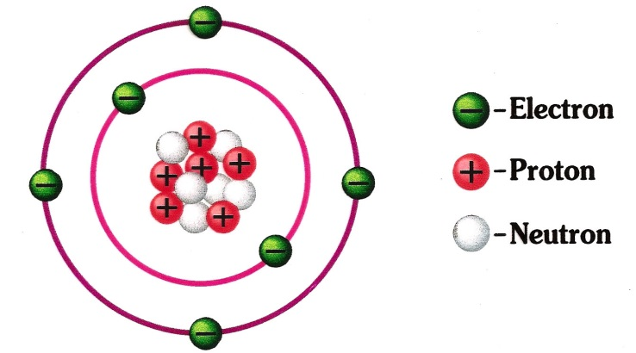
Die elektrische Spannung
In einem Atom sind gleich viel negative Ladungen (Elektronen) und positive Ladungen (Protonen) vorhanden. Nach außen ist ein Atom und damit das gesamte Material, das aus diesen Atomen besteht, elektrisch neutral.
Gleich viele
Gelingt es irgendwie, dieses natürliche Gleichgewicht zwischen den positiven und den negativen Ladungen aufzuheben, so werden die voneinander getrennten verschiedenen Ladungen das Bestreben haben, durch die Anziehungskräfte wieder zusammen zu kommen.
Das Ausgleichsbestreben unterschiedlicher elektrischer
Ladungen nennt man elektrische Spannung.

Slide 4
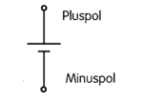
Die Spannungsquelle
Das Trennen der Ladungen bei einer Spannungsquelle geschieht durch Energiezufuhr, zum Beispiel Reibung (Glasstab), chemische Vorgänge (Batterie, Akkumulator), durch Bewegen eines Magneten in einer Drahtschleife (Induktion beim Generator), durch Wärmewirkung (Thermoelement), durch Belichtung (Fotoelement), durch Druck (Piezoeffekt beim Feuerzeug) und so weiter.
Elektronenmangel
1 kV = 10³ V = 1000 V
1 mV = 10⁻³ V = 0,001 V
1 µV = 10⁻⁶ V = 0,000001 V
Elektronenüberschuss
Alle Bauelemente in der Elektrotechnik stellt man zeichnerisch durch ein (genormtes) Schaltzeichen dar. Eine Gleichspannungsquelle (Monozelle) wird durch obiges Zeichen dargestellt.
Das Formelzeichen für die elektrische Spannung ist U.
Die Einheit für die Spannung ist das Volt, abgekürzt V.

Slide 5
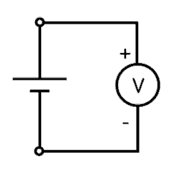
Die Spannungsmessung
Die Spannung kann mit einem Spannungsmesser zwischen zwei Punkten einer Schaltung gemessen werden, zwischen denen ein Potenzialunterschied herrscht. Der Spannungsmesser muss parallel zur zu messenden Spannung geschaltet werden.
Polarität beachten
Zeichen für Spannungsmesser
Bei Spannungen über 42 Volt nach den Vorschriften des Verbandes Deutscher Elektrotechniker (VDE) das zufällige Berühren Spannung führender Teile nicht möglich sein. Bei Spannungen über 50 Volt sind besondere Schutzmaßnahmen erforderlich (siehe Kapitel E18).
Alle Spannungen über 50 V sind lebensgefährlich.
Ein Berühren kann tödlich sein.

Slide 6
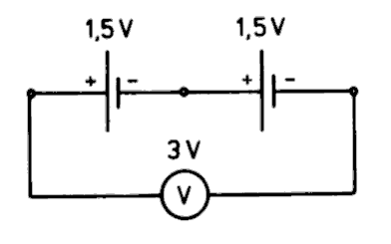
Reihenschaltung von Spannungsquellen
Mehrere Spannungsquellen, zum Beispiel handelsübliche 1,5-V-Zellen, lassen sich zu so genannten Batterien zusammenschalten.
Schaltet man wie oben gezeigt zwei Zellen von je 1,5 Volt so hinter-einander, dass der Pluspol der einen mit dem Minuspol der anderen zusammengeschaltet wird, misst man mit einem Spannungsmesser eine Gesamtspannung von 3 Volt.
Man nennt diese Schaltung eine Reihenschaltung oder Serienschaltung von Spannungsquellen.
In einer Reihenschaltung addieren sich
die Teilspannungen zur Gesamtspannung.

Slide 7
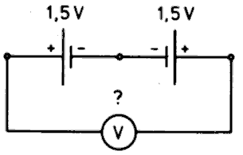
Prüfungsfrage
TB201 | Welche Spannung zeigt der Spannungsmesser in folgender Schaltung?
A | 3 V
B | 0 V
C | -3 V
D | 1,5 V
Falsch
Richtig
Falsch
Falsch

Slide 8
Der elektrische Strom

Slide 9
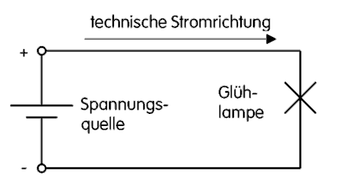
Der elektrische Strom
Elektrische Spannung entsteht durch Ladungstrennung. Verbindet man nach der Trennung die beiden Pole einer Spannungsquelle mit einem elektrischen Leiter, findet ein Ladungsausgleich statt. Den Ladungsausgleich beziehungsweise Ladungstransport nennt man elektrischen Strom.
Für die Stromrichtung wurde früher die Richtung vom Pluspol zum Minuspol festgelegt. Man nennt diese Definition der Stromrichtung „technische Stromrichtung“. Erst später fand man heraus, dass sich in Wirklichkeit die Ladungsträger in umgekehrter Richtung bewegen.
Elektrischer Strom ist die gerichtete Bewegung von Ladungsträgern
Notes:
Elektrische Spannung entsteht durch Ladungstrennung. Verbindet man nach der Trennung die beiden Pole einer Spannungsquelle mit einem elektrischen Leiter, findet ein Ladungsausgleich statt. Den Ladungsausgleich beziehungsweise Ladungstransport nennt man elektrischen Strom.
Die Bewegung von Ladungsträgern allein ist noch kein elektrischer Strom, denn die Elektronen bewegen sich unter dem Einfluss der Temperatur ständig regellos umher. Erst wenn die Bewegung der Ladungsträger im Mittel in einer Richtung verläuft, findet ein Ladungstransport statt. In diesem Fall spricht man von elektrischem Strom.
Für die Stromrichtung wurde früher die Richtung vom Pluspol zum Minuspol festgelegt. Man nennt diese Definition der Stromrichtung „technische Stromrichtung“. Erst später fand man heraus, dass sich in Wirklichkeit die Ladungsträger in umgekehrter Richtung bewegen. In Kapitel 13 wird noch näher darauf eingegangen.
Ein elektrischer Strom kann nur fließen, wenn eine Spannungsquelle vorhanden ist, an die ein geschlossener Stromkreis angeschlossen ist. Ein geschlossener Stromkreis besteht aus der Spannungsquelle, dem so genannten Verbraucher (hier Glühlampe) und den Verbindungsleitungen

Slide 10
Prüfungsfrage
TB203 | Was versteht man unter „technischer Stromrichtung“ in der Elektrotechnik?
A | Man nimmt an, dass der Strom vom Pluspol zum Minuspol fließt.
B | Man nimmt an, dass der Strom vom Minuspol zum Pluspol fließt.
C | Es ist die Flussrichtung der Elektronen vom Minuspol zum Pluspol
D | Es ist die Flussrichtung der Elektronen vom Pluspol zum Minuspol
Richtig
Falsch
Falsch
Falsch

Slide 11
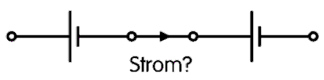
Prüfungsfrage
TB204 | Kann in folgender Schaltung von zwei gleichen Spannungsquellen Strom fließen?
 | Und welche Begründung ist richtig?
A | Nein, weil der Pluspol mit dem Minuspol verbunden ist.
B | Ja, sogar Kurzschlussstrom, weil der Pluspol mit dem Minuspol verbunden ist.
C | Nein, weil kein geschlossener Stromkreis vorhanden ist.
D | Ja. Der Strom hängt vom Innenwiderstand der Batterien ab.
Falsch
Falsch
Richtig
Falsch

Slide 12
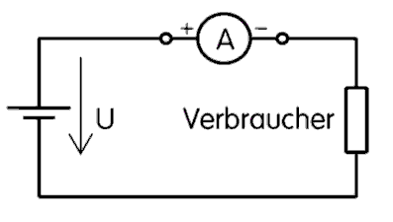
Die Stromstärke
Um über den elektrischen Strom eine Aussage machen zu können, muss man ihn mit geeigneten Anzeigegeräten messen. Dazu benötigt man eine Einheit der Stromstärke.
Zeichen für Strommesser
1 mA = 10⁻³ A = 0,001 A
1 µA = 10⁻⁶ A = 0,000001 A
Die Stromstärke wird gemessen, indem man einen Strommesser (Amperemeter) in den geschlossenen Stromkreis einschleift. Dazu muss eine Verbindungsleitung aufgetrennt und der Strommesser „in Reihe“ geschaltet werden. Mehr zur Strom- und Spannungsmessung gibt es im Kapitel E17: Messtechnik.
Das Formelzeichen für die elektrische Stromstärke ist I.
Die Einheit der elektrischen Stromstärke ist das Ampere (A)

Slide 13
Die Ladungsmenge

Slide 14
Die Ladungsmenge
Beim Strom handelt es sich um die Bewegung von elektrischen Ladungsträgern. Wenn der Strom eine Zeitlang geflossen ist, hat man eine bestimmte Ladungsmenge transportiert. Es gilt der Zusammenhang
Ladungsmenge Q ist Stromstärke I mal Zeit t, als Formel geschrieben
Q = I ∙ t
Die Einheit der Ladungsmenge ergibt sich aus dieser Formel als abgeleitete Einheit Ampere mal Sekunden oder Ampere mal Sekunden oder kurz Amperesekunde, abgekürzt As.
Für diese Einheit Amperesekunde hat man eine neue Einheit definiert. Man hat sie Coulomb genannt und mit C abgekürzt.
1 C = 1 A ∙ 1 s = 1 As
Ladungsmenge Q ist Stromstärke I mal Zeit t

Slide 15
Übungsaufgabe
Größe | Formelzeichen | Einheit
Ladungsmenge
Spannung
Strom
Q
As oder C
U
V
I
A
Schreiben Sie obige Tabelle ab und tragen Sie zur Übung die Formelbuchstaben und die Abkürzungen der Einheiten ein.

Slide 16
Die Batteriekapazität
Eine Amperesekunde ist eine ziemlich kleine Einheit wenn es um die Kapazität von Akkumulatoren geht. In der Praxis rechnet man dort mit Amperestunden. Es gilt:
1 Stunde = 60 Minuten = 3 600 Sekunden
1 h = 60 min = 3 600 s
Beispiel: Ein Akku wird 10 Stunden lang mit einer Stromstärke von 5,5 Ampere geladen. Wie groß ist die aufgenommene Ladungsmenge in Amperestunden?
Lösung: Q = I ∙ t = 5,5 A ∙ 10 h = 55 Ah
Der Akku hat eine Ladungsmenge von 55 Amperestunden aufgenommen.
Die Kapazität von Akkumulatoren wird in Ah gemessen

Slide 17
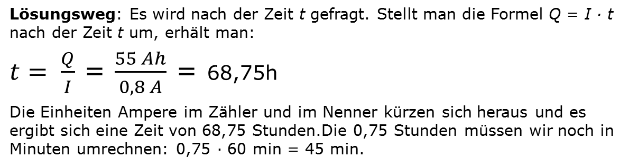
Prüfungsfrage
TB205 | Wie lange könnte man mit einem voll geladenen Akku mit 55 Ah einen Amateurfunk-Empfänger betreiben, der einen Strom von 0,8 Ampere aufnimmt?
A | 68 Stunden und 75 Minuten
B | Genau 44 Stunden
C | 6 Stunden 52 min und 30 s
D | 68 Stunden und 45 Minuten
Falsch
Falsch
Falsch
Richtig
Lösungsweg: Es wird nach der Zeit t gefragt. Stellt man die Formel Q = I ∙ t nach der Zeit t um, erhält man:
$t= \frac{Q}{I}$ = $\frac{55 Ah}{0,8 A}$ = 68,75h
Die Einheiten Ampere im Zähler und im Nenner kürzen sich heraus und es ergibt sich eine Zeit von 68,75 Stunden.Die 0,75 Stunden müssen wir noch in Minuten umrechnen: 0,75 ∙ 60 min = 45 min.

Slide 18
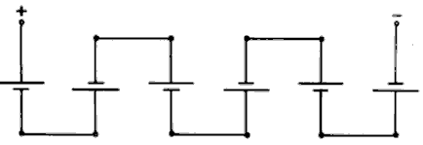
Prüfungsfrage
TB202 | Folgende Schaltung eines Akkus besteht aus Zellen von je 2 V. Jede Zelle kann 10 Ah Ladung liefern. Welche Daten hat der Akku?
A | 12 V / 60 Ah
B | 12 V / 10 Ah
C | 2 V / 10 Ah
D | 2 V / 60 Ah
Falsch
Richtig
Falsch
Falsch
Lösungsweg: Jede Zelle liefert 1 Stunde lang 10 A. Der Strom, der aus einer Zelle heraus in die nächste fließt, bleibt bei der Reihenschaltung erhalten, also liefert der Akku z.B. auch eine Stunde lang 10 A, also liefert der Akku auch 10 Ah.

Slide 19
Wechselstrom
Wechselspannung

Slide 20
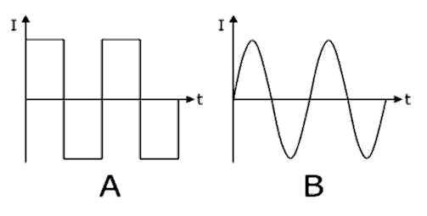
Wechselstrom / Wechselspannung
Bisher wurde in diesem Lehrgang eine gleich bleibende Bewegungs-richtung der Ladungsträger angenommen. Dies nennt man Gleichstrom. Ändert sich die Bewegungsrichtung der Ladungsträger ständig, fließt also der Strom hin und her, spricht man von Wechselstrom beziehungsweise als Ursache des Stromes von Wechselspannung.
Fließt beispielsweise eine Zeitlang der Strom gleichmäßig in eine Richtung und danach eine Zeitlang umgekehrt, kann man dies grafisch in Form eines Diagramms darstellen. Man zeichnet eine horizontale Linie. Diese stellt die Zeit (t) dar. Nach oben (plus) und unten (minus) wird dann der Strom aufgetragen. Dieser kann dann aussehen wie links (rechteckförmig).
In der Praxis sieht technische Wechselstrom aber wie rechts dargestellt aus. Man nennt diese Form „sinusförmig“. Meist wiederholt sich der Vorgang regelmäßig. Die Zeit, bis sich der Vorgang wiederholt, nennt man Periode.

Slide 21
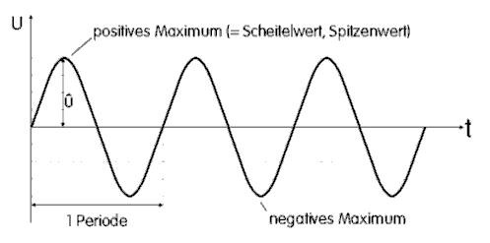

Die Frequenz
Periodische Wechselströme misst man in der Regel mit der Anzahl Perioden pro Zeiteinheit – der Frequenz:
Die Anzahl der Perioden je Sekunde ist die Frequenz f einer Wechselspannung mit der Einheit Hertz (Hz).
1 Hertz = 1 Periode je Sekunde
Beispiele: Netzstrom hat in Europa 50 Hz in USA 60Hz,
der Bereich des menschlichen Hörens liegt zwischen 20Hz und 20 kHz, Kurzwelle bewegt sich zwischen 3 und 30 MHz.

Slide 22
Prüfungsfrage
TB606 | Welche Bezeichnung ist für eine Schwingung von 145 000 000 Perioden pro Sekunde richtig?
A | 145 kHz
B | 145 Mhz
C | 145 Kilometer
D | 145 km/s
Falsch
Richtig
Falsch
Falsch

Slide 23

Die Periodendauer
Die Zeitdauer T für eine vollständige Schwingung nennt man Periodendauer. Sie beträgt zum Beispiel für den technischen Wechselstrom eine fünfzigstel Sekunde.
Allgemein kann mit folgender Formel die Periodendauer aus der Frequenz errechnet werden.
wobei auch hier die Einheiten in ihrer Grundform Sekunde und Hertz eingesetzt werden.
Umgekehrt ist
T = $\frac{1}{f}$ Die Periodendauer ist der Kehrwert der Frequenz
f = $\frac{1}{T}$ Die Frequenz ist der Kehrwert der Periodendauer

Slide 24
Prüfungsfrage
TB607 | Die Periodendauer von 50 µs entspricht einer Frequenz von
A | 200 kHz
B | 2 MHz
C | 20 kHz
D | 20 MHz
Falsch
Falsch
Richtig
Falsch

Slide 25
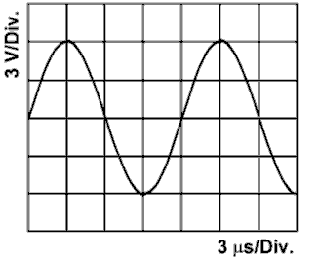
Prüfungsfrage
TB610 | Welche Frequenz hat die in diesem Oszillogramm dargestellte Spannung?
A | 83,3 kHz
B | 833 kHz
C | 8,33 MHz
D | 83,3 MHz
Richtig
Falsch
Falsch
Falsch

Slide 26
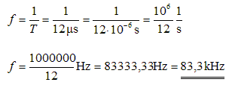
Auswertung von Schirmbildern
Üblicherweise benutzt man diese Formel, um aus einer Periodendauer die Frequenz zu ermitteln, denn auf dem Bildschirm eines Oszilloskops kann man die Periodendauer ganz gut ablesen.
In dem Diagramm der letzten Aufgabe ist horizontal die Zeit im Maßstab
3 µs pro Zeiteinheit (Kästchen, Division) aufgetragen.
Um die Aufgabe zu lösen, müssen Sie die Periodendauer bestimmen, indem Sie die Anzahl der Kästchen für eine volle Periode zählen und diese Anzahl mit der Zeiteinheit pro Kästchen multiplizieren.
Es sind 4 Kästchen für eine Schwingung. Ein Kästchen hat 3 µs.
t = 4 ∙ 3 µs = 12 µs
Die Formel wird nach f umgestellt und dieser Wert eingesetzt.

Slide 27
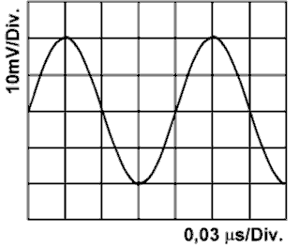
Prüfungsfrage
TB611 | Welche Frequenz hat das in diesem Schirmbild dargestellte Signal?
A | 8,33 kHz
B | 16,7 MHz
C | 8,33 MHz
D | 833 kHz
Falsch
Falsch
Richtig
Falsch

Slide 28
Der Effektivwert der Wechselspannung
Stellen Sie sich folgenden Versuch vor: Sie legen eine Glühlampe an eine bestimmte Gleichspannung. Anschließend wiederholen Sie den Vorgang mit einer Wechselspannung, die Sie so lange verändern, bis die Glühlampe genau so hell leuchtet wie zuvor mit der Gleichspannung.
Betrachten Sie nun die eingestellten Werte wieder in einem Diagramm, so stellen Sie fest, dass der höchste Wert der Wechselspannung höher liegt als die Gleichspannung. Genauer gesagt liegt die Gleichspannung bei ca. 70% des Maximalwerts der Wechselspannung. Diesen Wert nennt man Effektivwert der Wechselspannung U_{eff}.
Da der Effektivwert einer gleich großen Gleichspannung entspricht, schreibt man dafür häufig auch nur den Großbuchstaben U.
Beispiel:
Die Netzwechselspannung im Haushalt beträgt U_{eff} = 230 Volt.

Slide 29
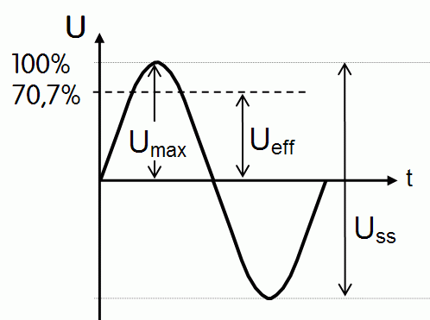
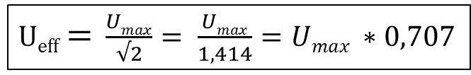
Rechnen mit Wechselspannungen
Bei einem sinusförmigen Verlauf der Wechselspannung kann man einen einfachen Zusammenhang zwischen dem Maximalwert (Scheitelwert oder Spitzenwert) Umax, dem Spitze-Spitze-Wert Uss und dem Effektivwert Ueff nachweisen. Der Spitze-Spitze-Wert ist das Doppelte vom Spitzenwert.
U_{eff} = $\frac{Umax}{√2}= \frac{Umax}{1,414}=Umax ∗0,707$
Wenn der Scheitelwert einer sinusförmigen Wechselspannung bekannt ist, kann man den Effektivwert mit oben stehender Formel berechnen. Eine mathematische Ableitung sparen wir uns hier.
Der Effektivwert einer sinusförmigen Wechselspannung beträgt etwa 70,7 % des Scheitelwertes

Slide 30
Prüfungsfragen
TB612 | Eine sinusförmige Wechselspannung hat einen Spitzenwert von 12 Volt. Wie groß ist der Effektivwert der Wechselspannung?
A | 6 V
B | 8,5 V
C | 17 V
D | 24 V
Falsch
Richtig
Falsch
Falsch
TB613 | Ein sinusförmiges Signal hat einen Effektivwert von 12 V. Wie groß ist der Spitze-Spitze-Wert?
A | 36,4 V
B | 24 V
C | 16,97 V
D | 33,9 V
Falsch
Falsch
Falsch
Richtig

Slide 31
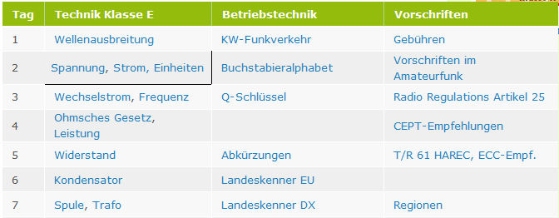
Nächste Woche: Mi, 19. November, 19 Uhr lokal
Fragen ?

